Slide 1

子图$S_{xy}$
x
y
H
W
w
h

Slide 2

(i-1, j-1)
(i, j-1)
$$P_{ij}$$
(i-1, j)
(i, j)

Slide 3


X轴投影$f^{x}$
1
3
5
7
7
5
3
1
 |  |  | 1
 |  | 1 | 1 | 1
 | 1 | 1 | 1 | 1 | 1
1 | 1 | 1 | 1 | 1 | 1 | 1
1 | 1 | 1 | 1 | 1 | 1 | 1
 | 1 | 1 | 1 | 1 | 1
 |  | 1 | 1 | 1
 |  |  | 1
2 | 4 | 6 | 8 | 6 | 4 | 2
Y轴投影$f^{y}$

Slide 4
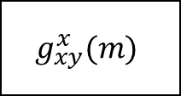
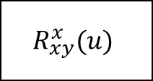
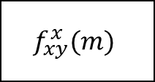
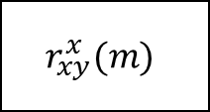
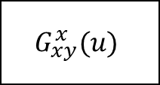
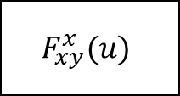
$$f_{xy}^{x}(m)$$
一维FFT
$$F_{xy}^{x}(u)$$
卷积
$$r_{xy}^{x}(m)$$
$$R_{xy}^{x}(u)$$
乘积
一维IFFT
$$g_{xy}^{x}(m)$$
$$G_{xy}^{x}(u)$$
一维FFT

Slide 5

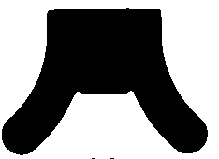
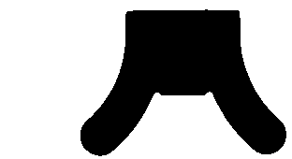
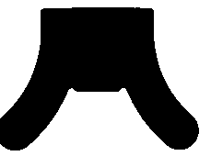
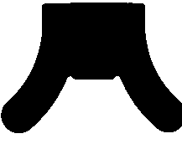
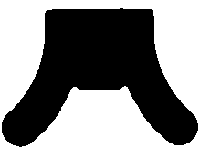

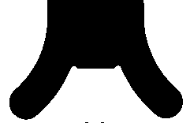
a
b
c
d
e
f
g
h

Slide 6




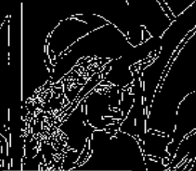
原图像
Roberts算子
Sobel算子
Prewitt算子
Canny算子

Slide 7
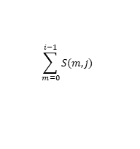
W
0
0
0
0
0
0
0
0
0 | 0 | 0 | 0 | 0 | 0 | 0
H
Integral(i.j-1)
Integral(i.j)
$$\sum_{m=0}^{i−1}{S(m,j)}$$

Slide 8
0
15
14
13
12
11
10
9
8
7
6
5
4
3
2
1

Slide 9
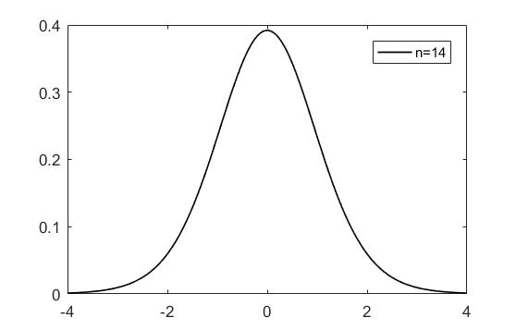
0.005
-2.9768
2.9768

Slide 10
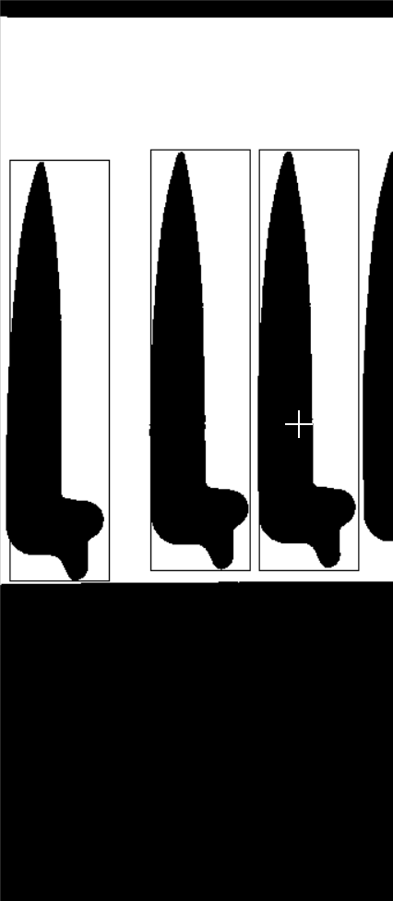

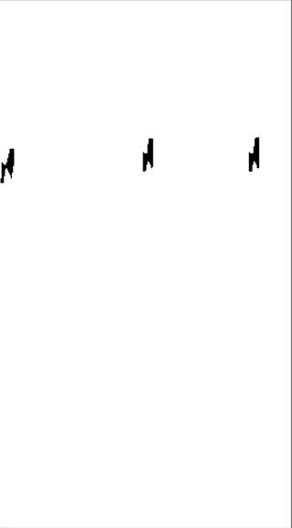
W
H
w
W-w+1
H-h+1
h
(a)
(b)
(c)

Slide 12
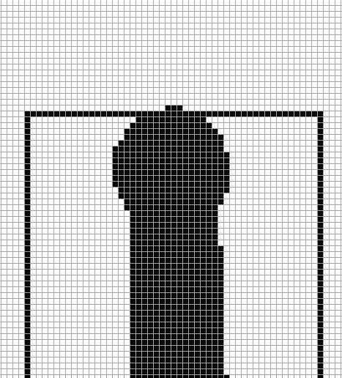
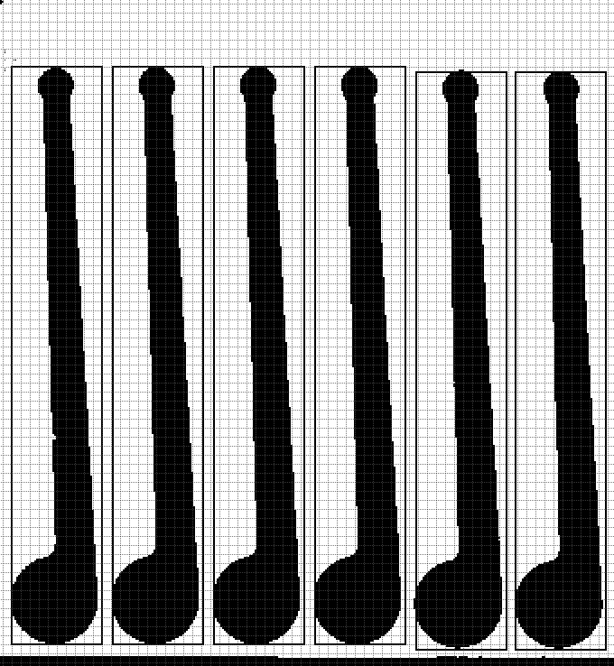
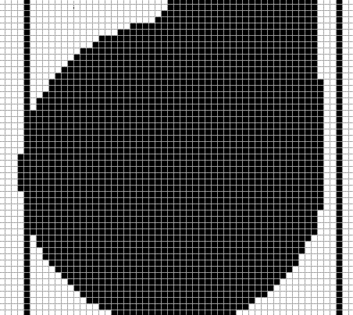
(b)
(a)
(c)

Slide 13
全部待搜索子图
面积特征1
不满足条件的子图，淘汰
满足条件的子图
.
.
.
面积特征n
不满足条件的子图，淘汰
满足条件的子图
T检验法
不满足条件的子图，淘汰
满足条件的子图
聚类
目标1
附近子图
目标k
附近子图
搜索定位
…
搜索定位
目标1位置
目标k位置

Slide 14

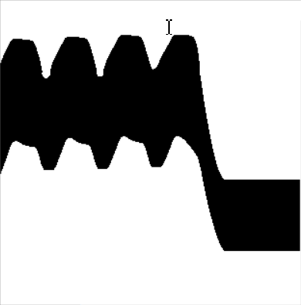
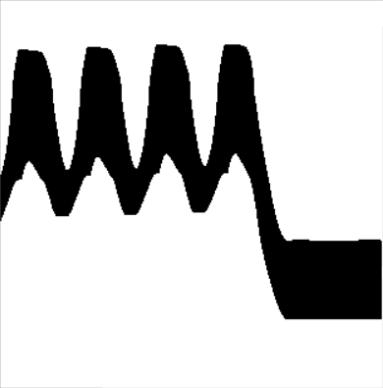
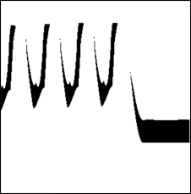
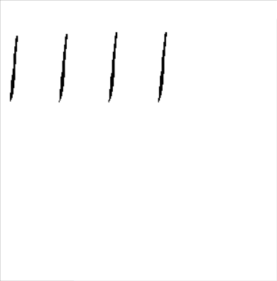

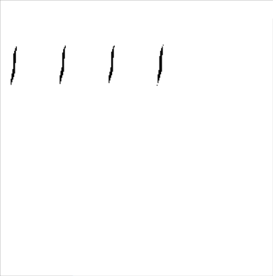
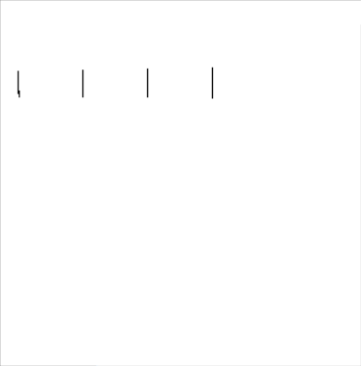
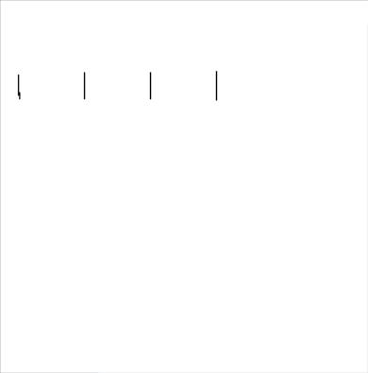

(a) 30190
(b) 23841
(c) 8629
(d) 908
(e) 418
(f) 102
(g) 95
(h) 17

Slide 15
908
408
23841
30190
8629
102
95
17
…
…
1层
2层
3层
4层
5层
.
.
.
9层
.
.
.
15层
T检验法

Slide 16
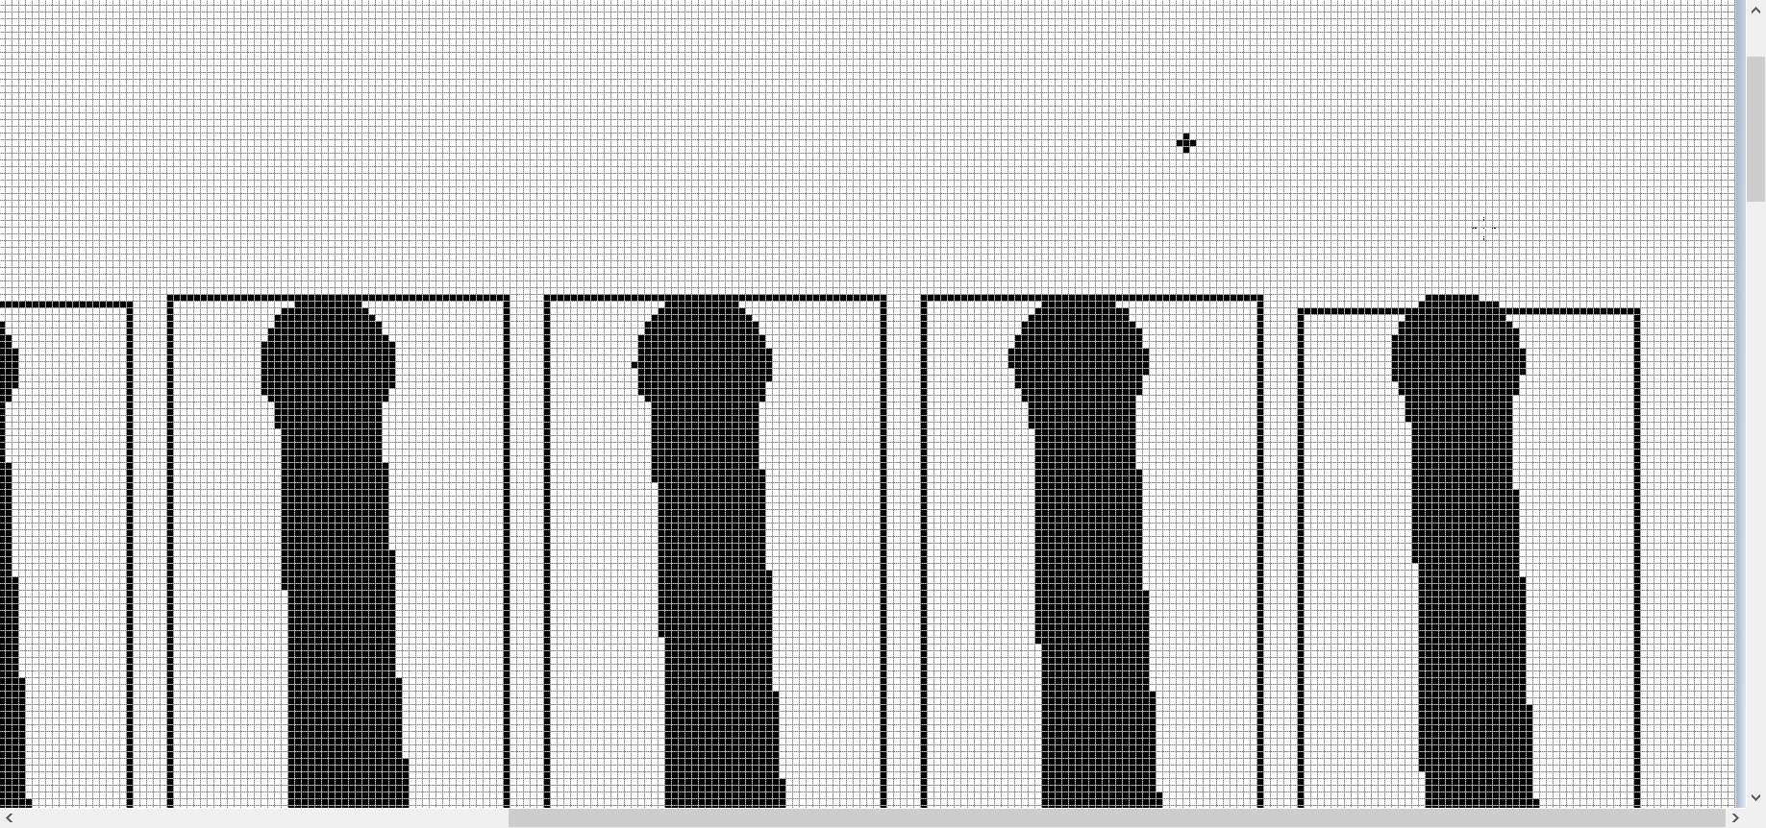
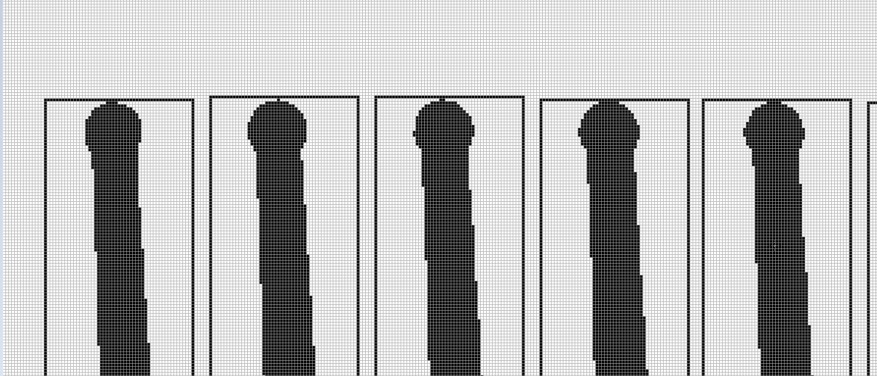
(a)
(b)

Slide 17
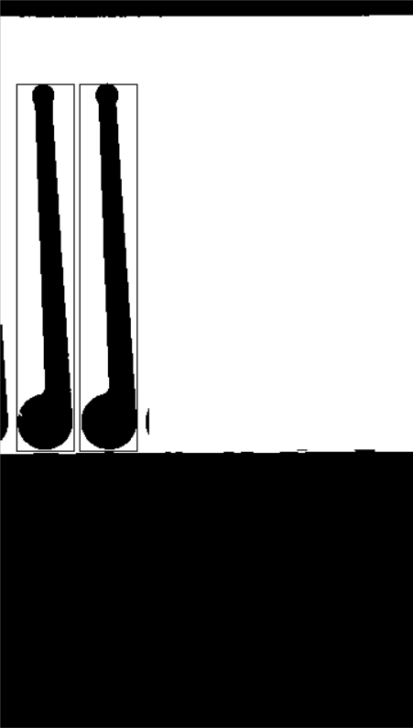
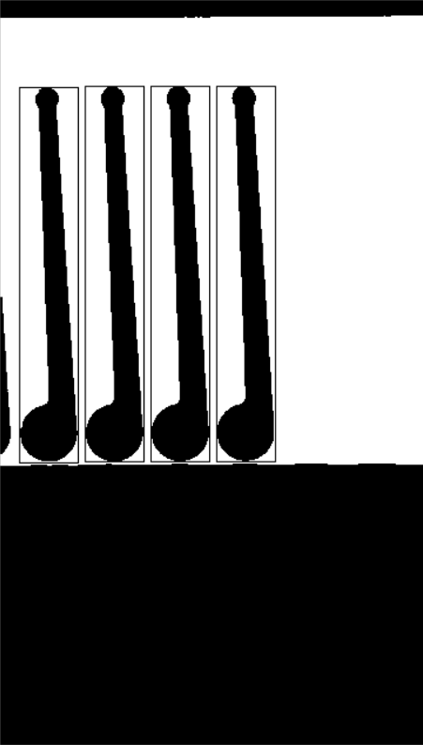
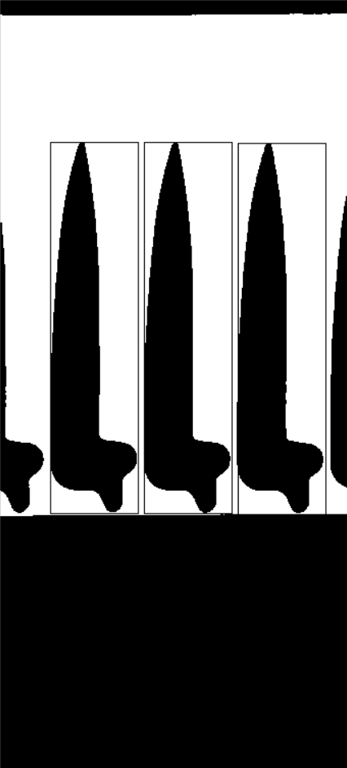
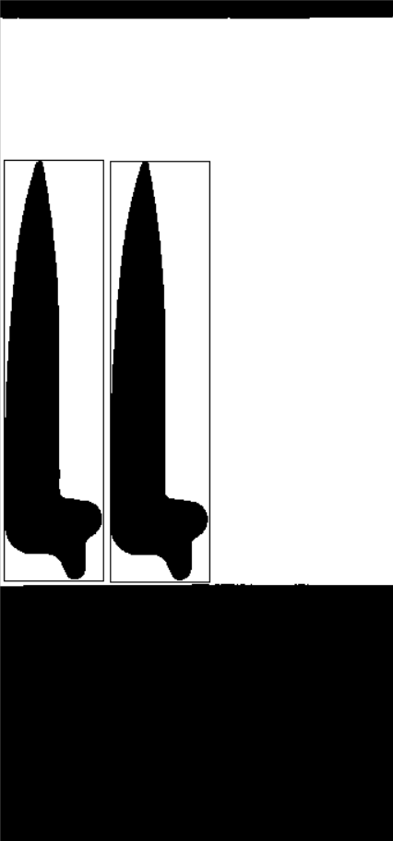
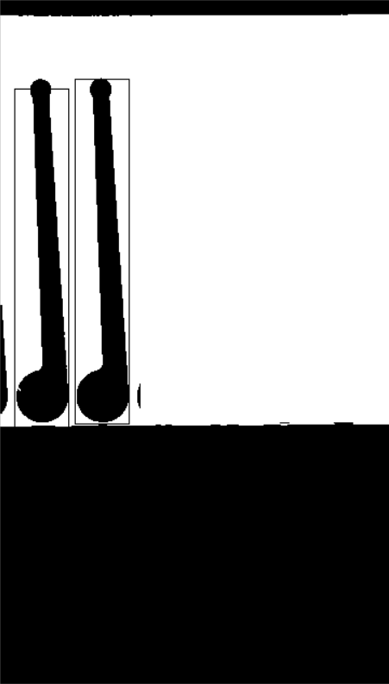
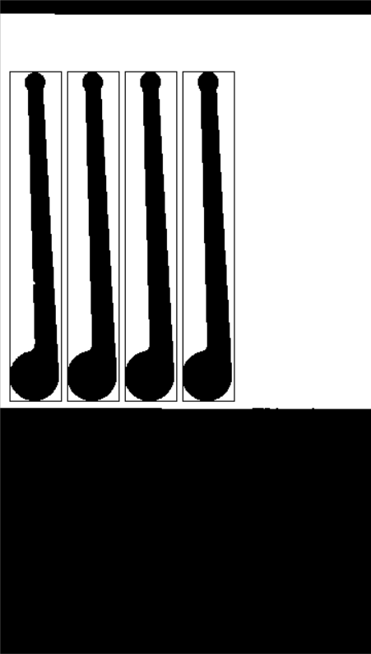

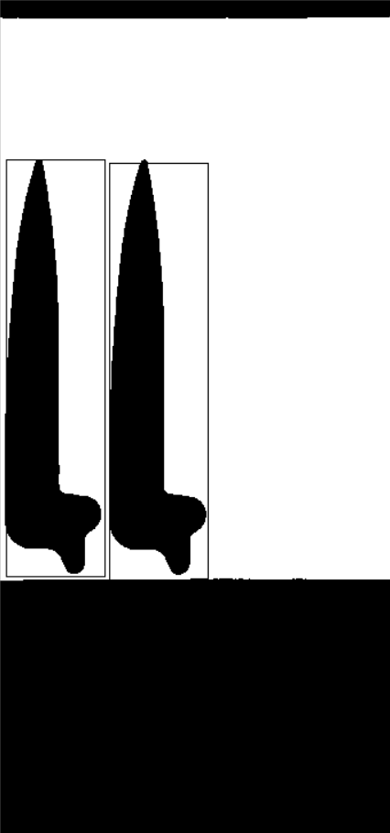
图像编号 搜索方式 | a | b | c | d
LSS | 69 | 166 | 250 | 181
遍历 | 39 | 74 | 550 | 377
(a)
(b)
(c)
(d)
(a)
(b)
(c)
(d)

Slide 18

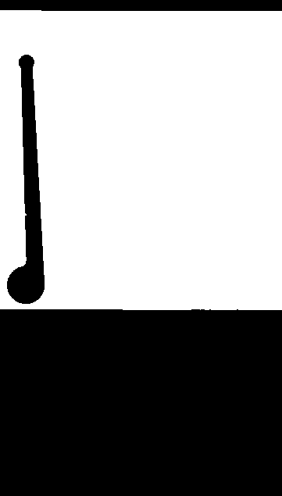
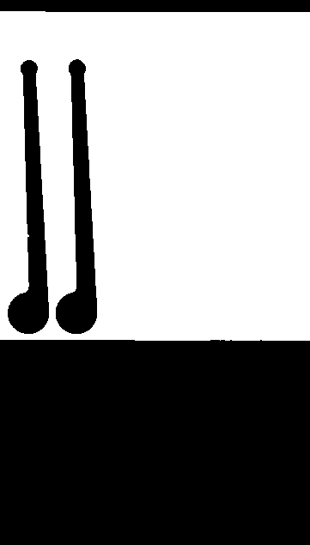
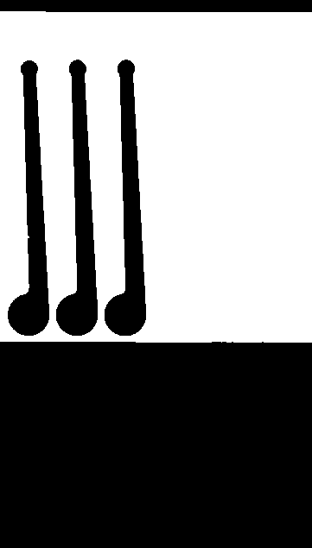

(a)
(b)
(c)
(d)
(e)
 | a | b | c | d | e
FFT | 40 | 28 | 46 | 33 | 39
倒金字塔 | 8 | 28 | 47 | 67 | 84

Slide 19
